Slide 1
HTML Form 16 Oktober 2020

Slide 2
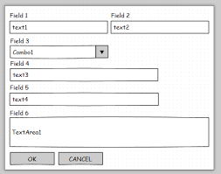
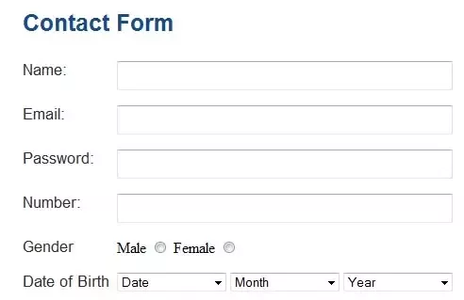
Form
Form adalah tempat penginputan data sebelum diproses oleh system, salah satunya adalah form login, form comment, form data user, dan lain sebagainya. Tag yang digunakan untuk membuat form ini adalah <form> yang didalamnya bisa berupa <input>, <textarea>, <option>, dan <select>.

Slide 3
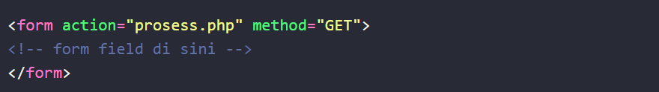
Tag <form>
Form di HTML dapat dibuat dengan tag <form>. Tag ini memiliki beberapa atribut yang harus diberikan, seperti:
action untuk menentukan akasi yang akan dilakukan saat data dikirim;
method metode pengiriman data.

Slide 4
Field
Field adalah ruas yang dapat diisi dengan data. Field memiliki beberapa atribut yang harus diberikan:
type merupakan type dari field.
name merupakan nama dari field yang akan menjadi kunci dan variabel di dalam program.

Slide 5
Tag <input>
<input type=“text”> Menerima inputan text pendek
<input type=“password”> Menerima inputan text, tp text ditampilkan sebagai bintang/titik
<input type=“submit”> Berupa button untuk memproses data inputan
<input type=“checkbox”> Inputan berupa checkbox
<input type=“radio”> Inputan berupa radio button
Dan masih banyak lagi contoh type input lainnya

Slide 6
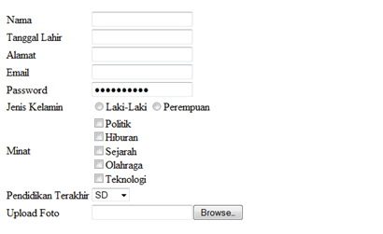
Contoh penggunaan

Slide 7
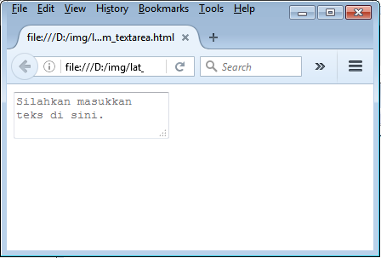
Tag <textarea>
<textarea> merupakan tag yang sama fungsinya seperti inputan teks, hanya saja pada textarea ini dapat diisikan dengan lebih banyak teks di dalamnya.

Slide 8
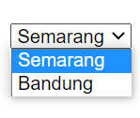
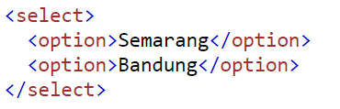
Tag <select>
<select> merupakan tag yang digunakan user memilih data yang sudah disediakan. Dalam menggunakan <select> selalu diikuti oleh <option> yang digunakan untuk membuat pilihan

Slide 9
Kamu bisa mengunjungi https://www.w3schools.com/html/html_forms.asp untuk tahu lebih detail mengenai form

Slide 10
Tugas 4
Buatlah sebuah halaman web untuk login dan register untuk mahasiswa. Dalam halaman register minimal harus berisi:
Input type text (bisa untuk email, nama, alamat, dll)
Input type password (bisa untuk password)
Input textarea (bisa untuk keterangan)
Input type radio (bisa untuk jenis kelamin)
Input type checkbox
Select (bisa untuk agama)
Upload foto
Halaman login harus berisi:
Email
Password
Deadline: Rabu, 21 Oktober 2020 pukul 20:00. Dikumpul di repo github praktikum masing-masing

